Slide 1

សាកលវិទ្យាល័យភូមិន្ទភ្នំពេញ
Royal University of Phnom Penh
មហាវិទ្យាល័យវិទ្យាសាស្រ្ត
​​​ ដេប៉ាតឺម៉ង់ ព័ត៏មានវិទ្យា​
មុខវិជ្ជា​ ៖ Computer Architecture

Slide 2
សមាជិកក្នុងក្រុមទី១
No. | សមាជិក | តូនាទី | កិច្ចការ | ពិន្ទុ | Other
1 | ស៊ូ ចាន់រ៉ូជែម | ប្រធាន | MAINBOARD
2 | វិបុល សុខលីម |  | V-board
3 | លី ម៉េងហ៊ង |  | V-board
4 | វ៉ាង វ៉ាន់ថេន |  | MAINBOARD
5 | ស៊ន ចាន់ឆៃហុង |  | V-board
6 | ស៉ំាង មិញសុឺ |  | MAINBOARD
7 | វិន ម៉េងឡុង |  | V-board
8 | លី តុលា |  | V-board

Slide 3
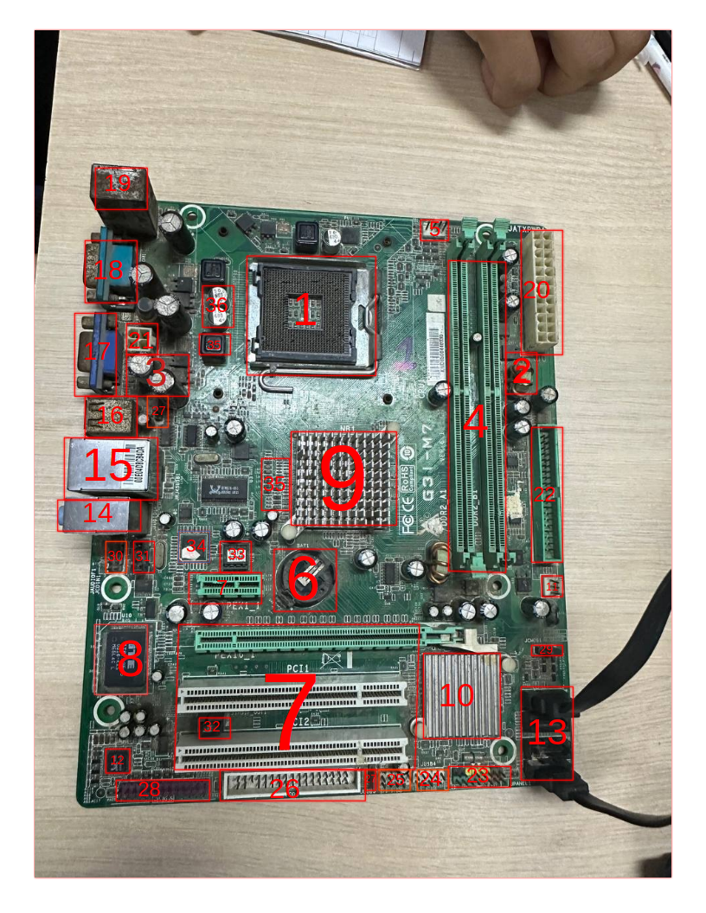
1.CPU socket: មានផ្ទុកសមាសធាតុជាច្រើនសម្រាប់អោយមានទំនាក់ទំនងពីMicroporcessor(CPU)ទៅកាន់Printed Circuit Board(PCB។​ វាជាកន្លែងផ្ទុកCPU។
2. Inductor: ជាសមាសធាតុអេឡិចទ្រីចដែលផ្ទុកថាមពលនៅក្នុងដែនម៉ាញេទិចពេលដែលចរន្តឆ្លងកាត់វា។
3. Capacitor: គឺជាសមាសធាតុអេឡិចទ្រិចដែលផ្ទុកថាមពលនៅក្នុងដែនអគ្គិសនី។
4. DDR2 Ram Slot: ជារន្ធសម្រាប់ដាក់DDR2 RAM
5. CPU fan connector: ជាconnectorសម្រាប់ភ្ជាប់កង្ហារសម្រាប់CPU
6. CMOS Battery Holder: កន្លែងផ្ទុកថ្មCMOS

Slide 4
7. PCI and PCIe slot: PCI slot (Peripheral) Component Interconnect slot) គឺជា Slot​ សម្រាប់ភ្ជាប់ Hardware នៅក្នុង Computer មានដូចជា Network cards, Sound card, Modems, TV tuner card, Hard disk drive, Video card​​ ហើយវាមាន 32 bits និង 64 bits សម្រាប់ 3.3V និង 5V។ PCI Express(PCIe) slot គឺជា slot ដែលមានល្បឿនលឿនបង្កើតឡើងសម្រាប់ជំនួស​ PCI, PCI-X និង AGP ហើយវាប្រើជាមួយ Graphic card, Sound card, Hard dish drive, SSDs, Wifi និង Ethernet ​និងមានទំហំដូចជា X1,X16,X4 ។
8. Super I/O Chip: សម្រាប់ floppy-disk,parallel port,erial port,PS/2 keyboaed and mouse
9. Northbridge: គឺជាChipដែលភ្ជាប់ជាមួយCPUសម្រាប់ល្បឿនលឿន,RAM , PCIe, Southbridge។វាមានល្បឿនលឿនជាងsouthbridge
10. Southbridge: Chip សម្រាប់PCI bus,ISA bus/LPC bridge,SPI bus,Intel HD Audio or AC'97 sound interface,USB interfaces,SATA,Nonvolatile BIOS memory.
11.System fan connector: connectorសម្រាប់ភ្ជាបើទៅកង្ហារក្រៅពីCPU fan
12.Codec/Audio Codec: សម្រាប់ncodes analog audio​ជាdigital signalsនិងdecodes digitalទៅanalog
13.SATA Port: SATA Port គឺជា Port​សម្រាប់ដាក់ភ្ជាប់ជាមួយខ្សែរ​ SATA(SATA cable) ដើម្បីវាដំណើរការជាមួយ Storage device ដូចជា SSD, Hard disk។
14. Audio Jack: ផ្តល់audio-In/Outនិងmicrophone connection
15.LAN port: Port សម្រាប់Local Area Neetwork

Slide 5
16. USB port: Port សម្រាប់USB
17. VGA connector: ( Video Graphics Array connector )សម្រាប់computer video output
18. COM1: (COM/Communicaion Port/Serial Port) សម្រាប់​modems, terminals, peripherals, and computersទៅcomputer
19. PS/2 Port: Port សម្រាប់MouseនិងKeyboard
20. 24-pin ATX12V power supply connector: connector សម្រាប់Power Supply
21. ATX12V 4-pin power connector: connector បន្ថែមសម្រាប់Power Supply
22. IDE/ATA/Parallel ATA socket: សម្រាប់ storage devices (hard disk drives, floppy disk drives, optical disc drives, tape drives)
23. Front Panel Header/Connector: សម្រាប់ Font Panel
24.USB4 Header: Header សម្រាប់USB
25.USB3 Header: Header សម្រាប់USB
26.Floppy Disk Conne ctor: Connector សម្រាប់ Floopy Disk
27. USBV1/USBV2 Header: សម្រាប់ផ្តល់+5V រឺ​+5V STB(standby, ផ្តល់VoltageទោះបីComputerមិនទាន់Power on)ទៅងៅយUSB3,USB4,USBក្នុងLAN Port
28. Printer Port Connector: Connector សម្រាប់Printer
29. Clear CMOS Header: សម្រាប់reset/clear BIOSដោយប្រើJumper

Slide 6
30. AUDIO Header: (Front Panel Audio Header) សម្រាប់audio front panel
31. CDIN Connecor: (CD-RO M Audio-in Connector) សម្រាប់ទទូលយកaudio sourceពីCD-ROM, DVD-ROM, PCI sound card, PCI TV turner card etc..
32. S/PDIF_OUT header: (Digital Audio out Connector) សម្រាប់​ S​/PDIF audio output
33. BIOS Chip: chipផ្ទុកProgram(BIOS)ដែលផ្តល់សេវាកម្មអោយOSនិងprogramដំណើរការជាមួយhardwareនៅពេលboot
34.LAN Chip: សម្រាប់គ្រប់គ្រងdataនៃLAN
35. Resistor: ជាសមាសធាតុសម្រាប់បន្ថយចរន្តឆ្លងកាត់,កែsignal level,ចែកvoltage,បិទ/បញ្ឈប់transmission lines(lineដែលចម្លងelectromagnetic wave)
36. Transistor: amplify or switch electrical signals and power

Slide 7
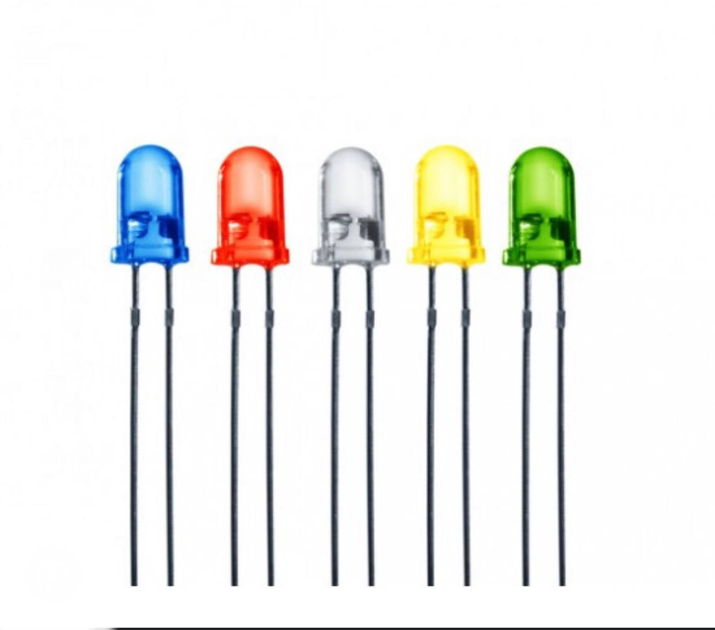
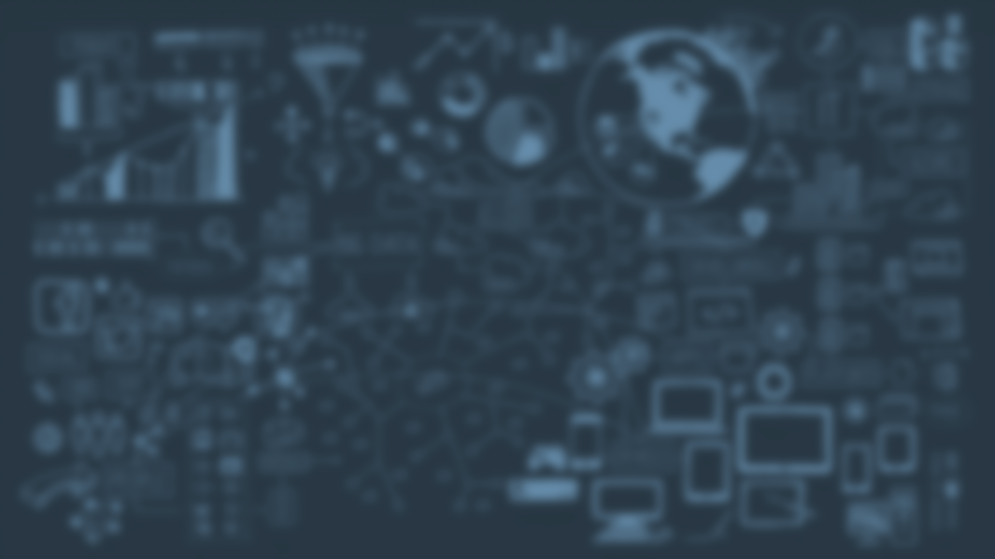
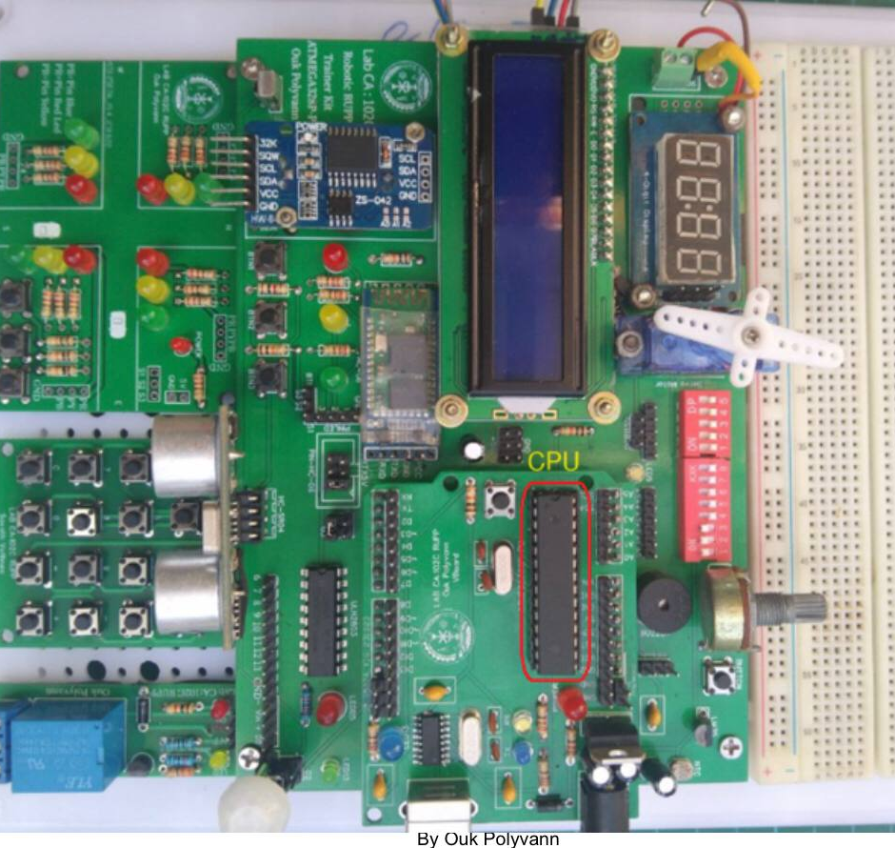

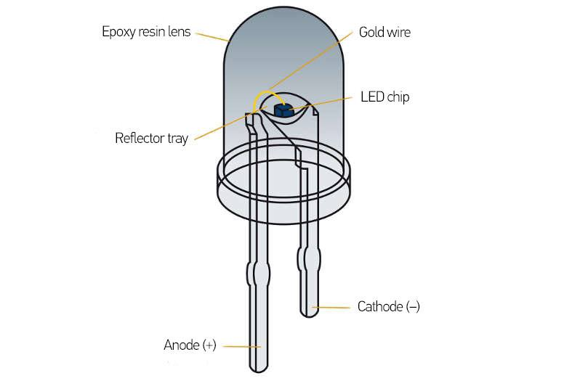
1. LED
មុខងារជួយបង្កើន​ពន្លឺ
This Photo by Unknown Author is licensed under CC BY

Slide 8
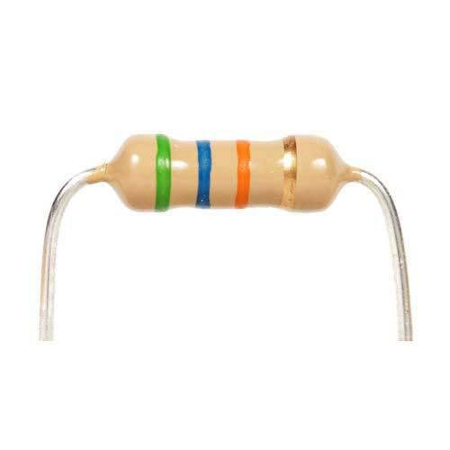
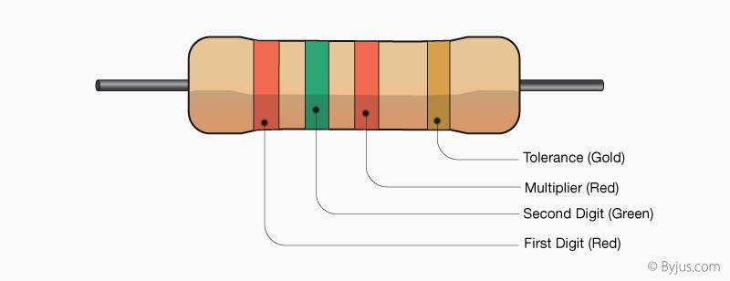
2.RESISTOR
ត្រូវបានប្រើ ដើម្បីទប់ទល់នឹងលំហូរនៃចរន្ត
This Photo by Unknown Author is licensed under CC BY

Slide 9
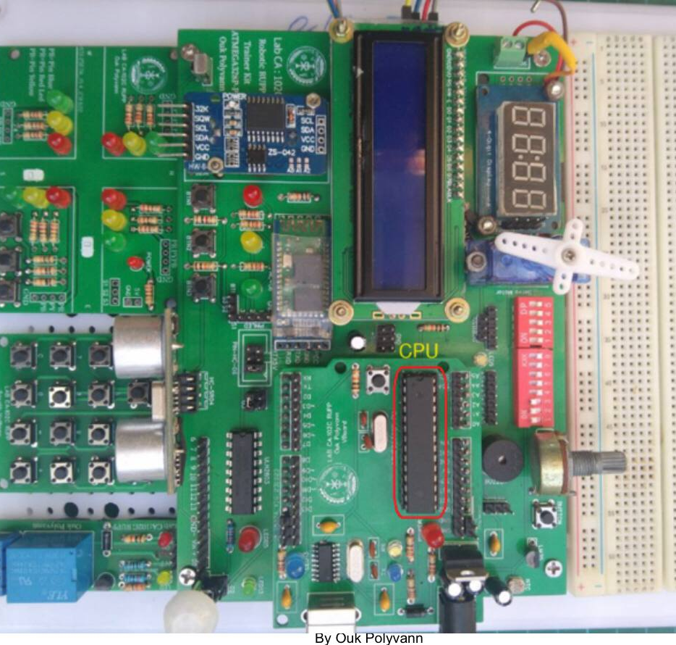
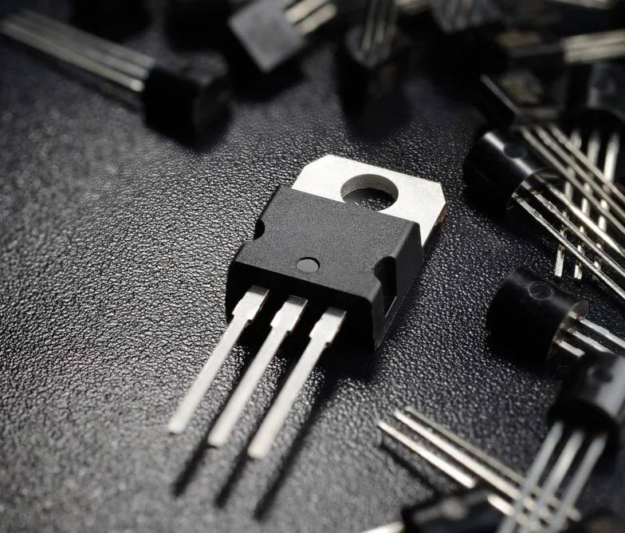
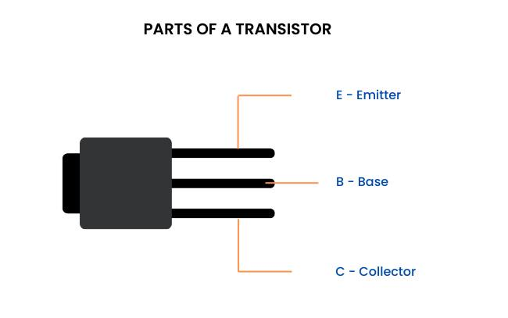
3.TRANSISTOR
មានមុខងារ ពង្រីក និងប្តូរសញ្ញាអគ្គិសនី
This Photo by Unknown Author is licensed under CC BY

Slide 10
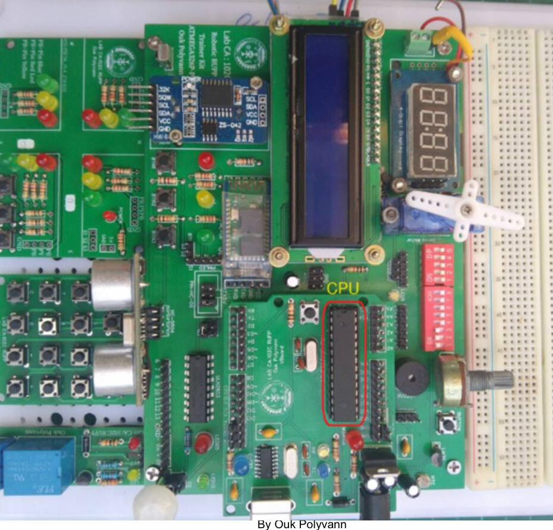
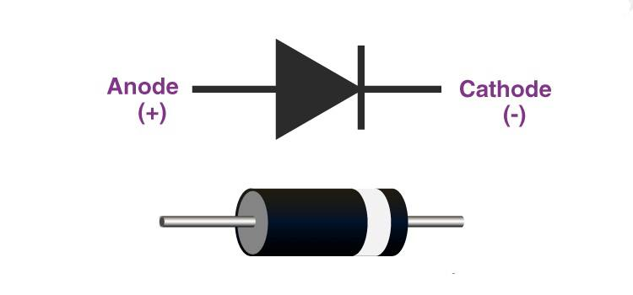
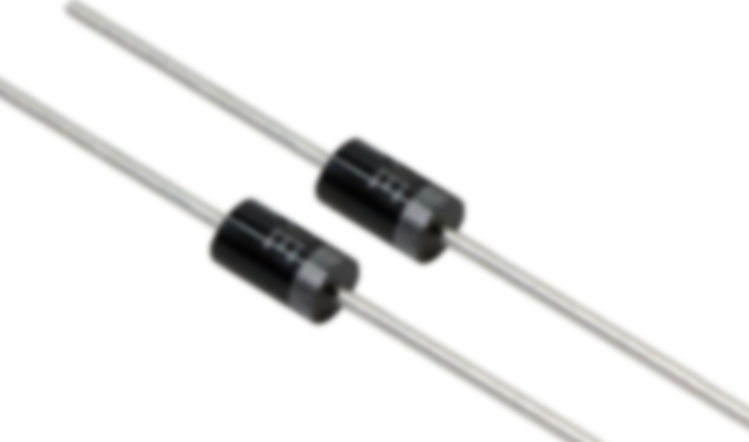
4.DIODE
ដើរតួយ៉ាងសំខាន់ជាកុងតាក់មួយផ្លូវសម្រាប់ចរន្ត
This Photo by Unknown Author is licensed under CC BY

Slide 11
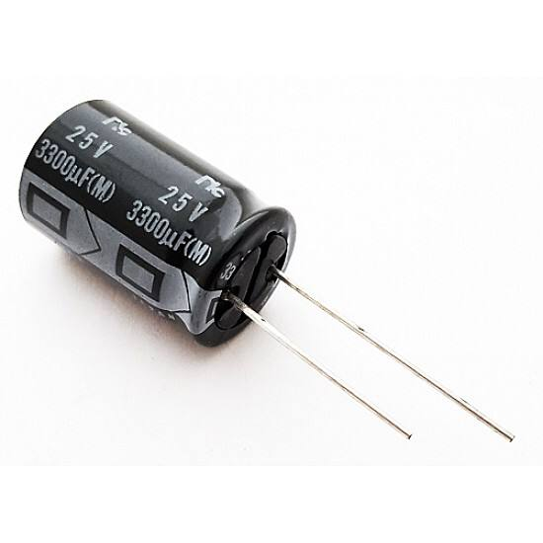
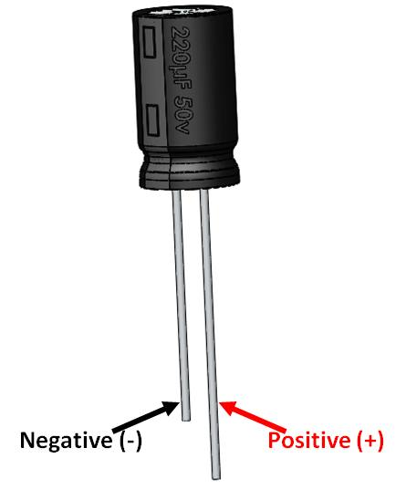
5.CAPACITOR
ផ្ទុក និងបញ្ចេញចរន្តអគ្គិសនីទៅក្នុងសៀគ្វី
This Photo by Unknown Author is licensed under CC BY

Slide 12
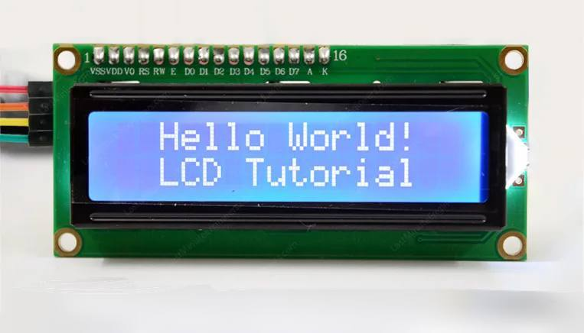
6.LCD
បង្ហាញរូបភាពតាមចិត្ត (ដូចនៅក្នុងការបង្ហាញកុំព្យូទ័រដែលមានគោលបំណងទូទៅ) ឬរូបភាពថេរដែលមានមាតិកាព័ត៌មានទាប ដែលអាចបង្ហាញ ឬលាក់បាន
This Photo by Unknown Author is licensed under CC BY

Slide 13
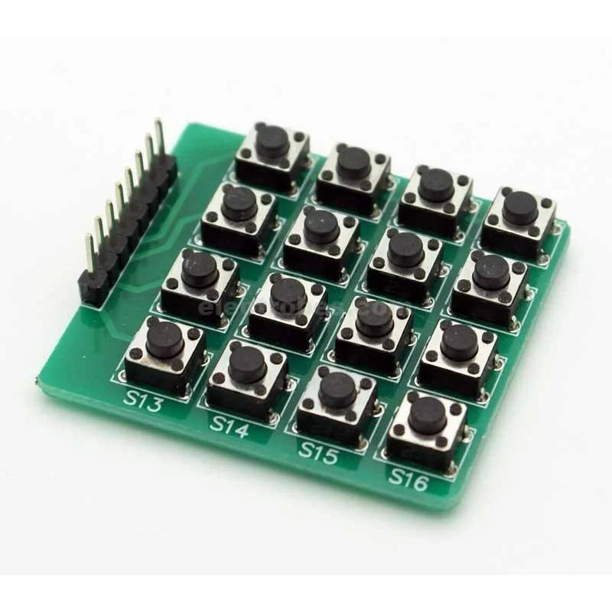
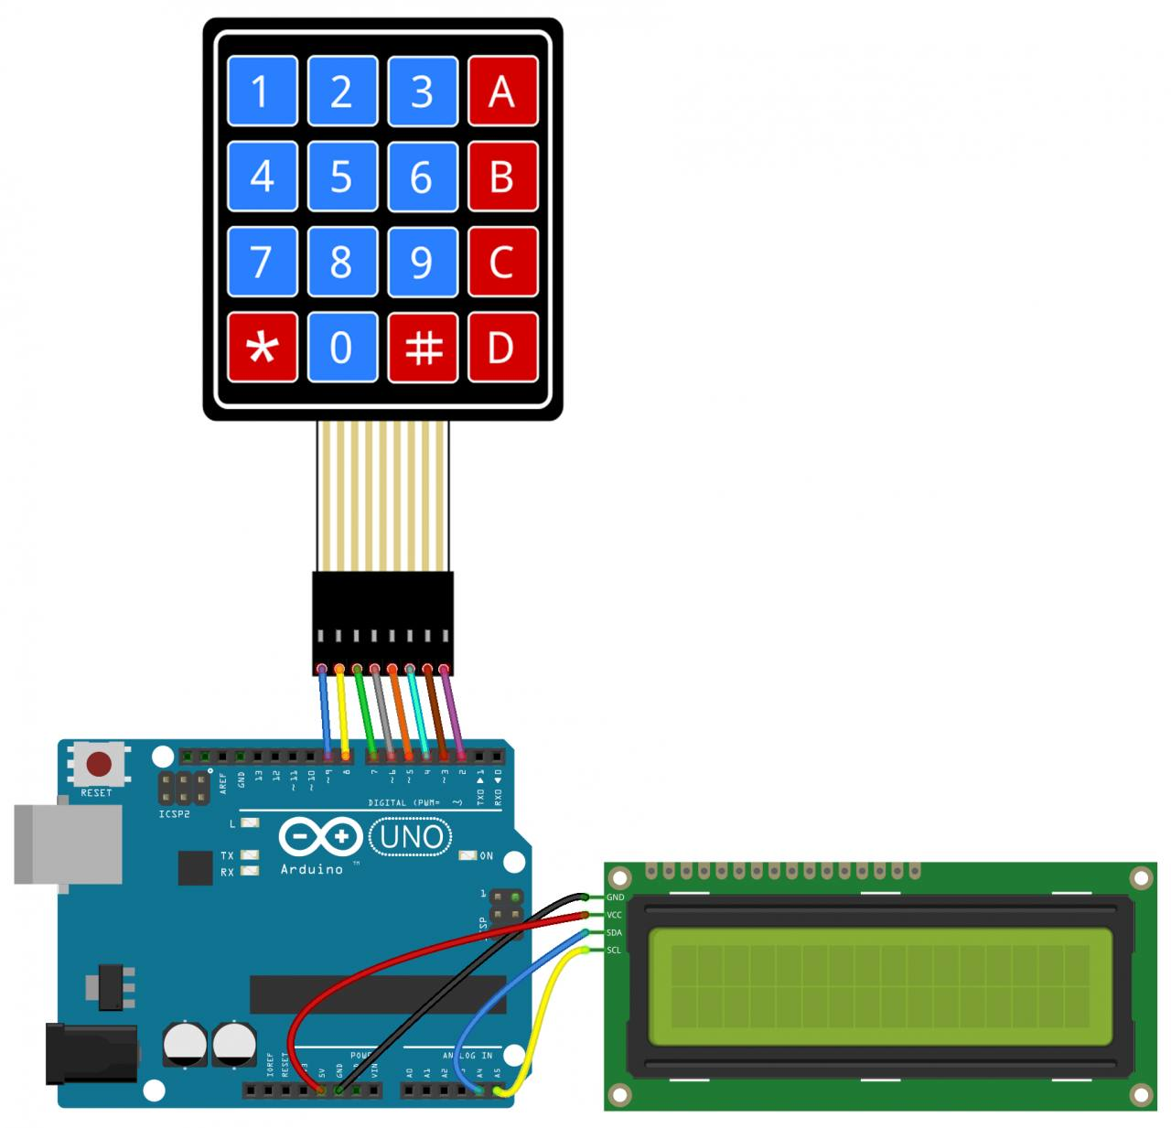
7.KEYPAD
នៅពេលចុចប៊ូតុងបុគ្គល ការតភ្ជាប់ត្រូវបានបង្កើតឡើងរវាងជួរដេក និងជួរឈរមួយ
This Photo by Unknown Author is licensed under CC BY

Slide 14
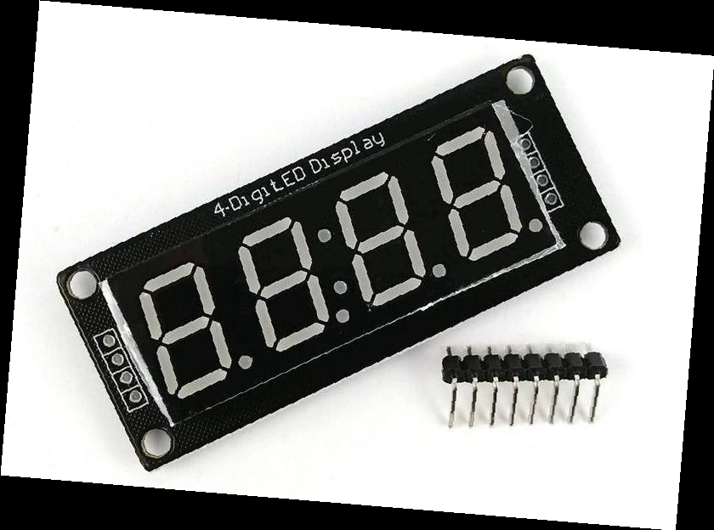
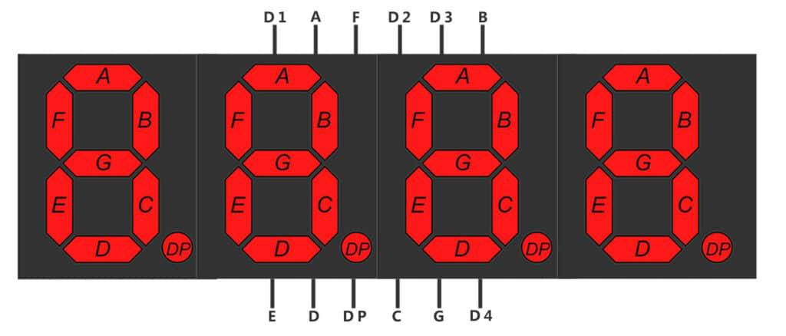
8. 7 SEGMENT
ការធ្វើឱ្យសកម្មនៃផ្នែកដែលសមស្របដើម្បីបង្កើតជាតួអក្សរដែលចង់បាន
This Photo by Unknown Author is licensed under CC BY

Slide 15
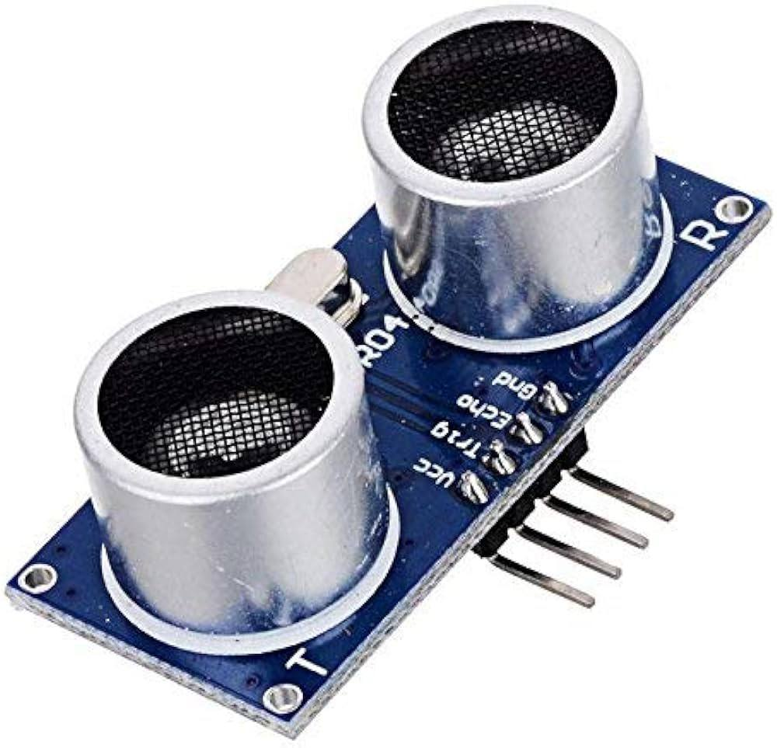
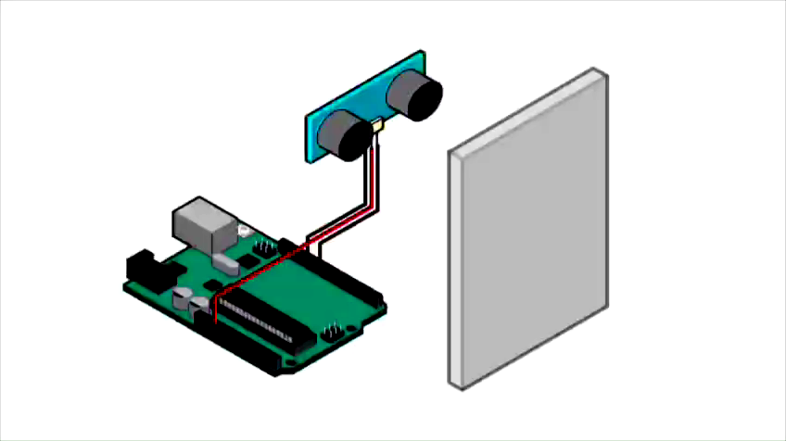
9. ULTRASONIC SENSOR
វាស់ចម្ងាយទៅវត្ថុដោយបញ្ចេញរលក ultrasonic និងបំប្លែងសំឡេងដែលឆ្លុះបញ្ចាំងទៅជាសញ្ញាអគ្គិសនី
This Photo by Unknown Author is licensed under CC BY

Slide 16
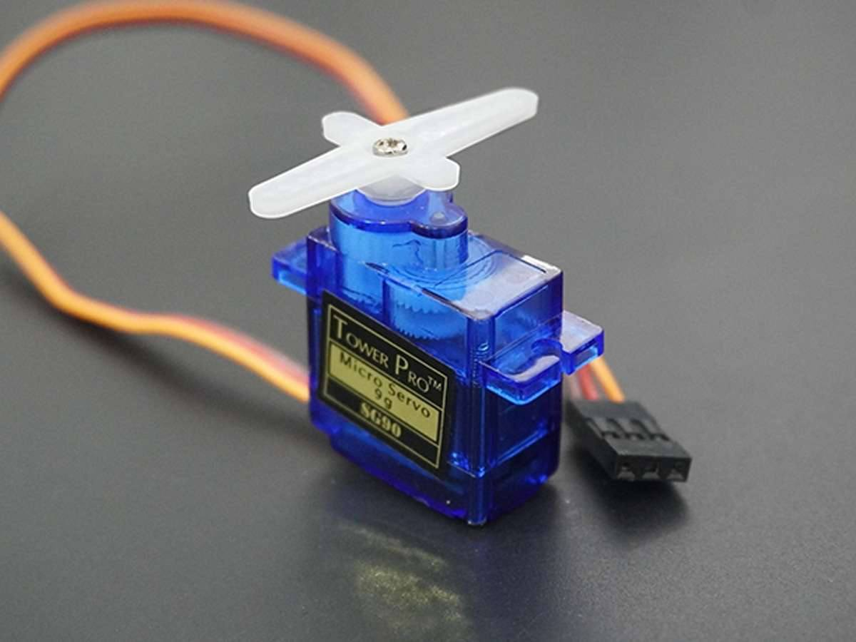
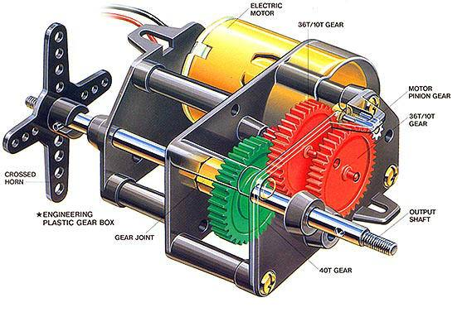
10. SERVO
បំប្លែងសញ្ញាបញ្ជារបស់ឧបករណ៍បញ្ជាទៅជាការផ្លាស់ទីលំនៅមុំបង្វិល ឬល្បឿនមុំនៃអ័ក្សទិន្នផលម៉ូទ័រ
This Photo by Unknown Author is licensed under CC BY

Slide 17
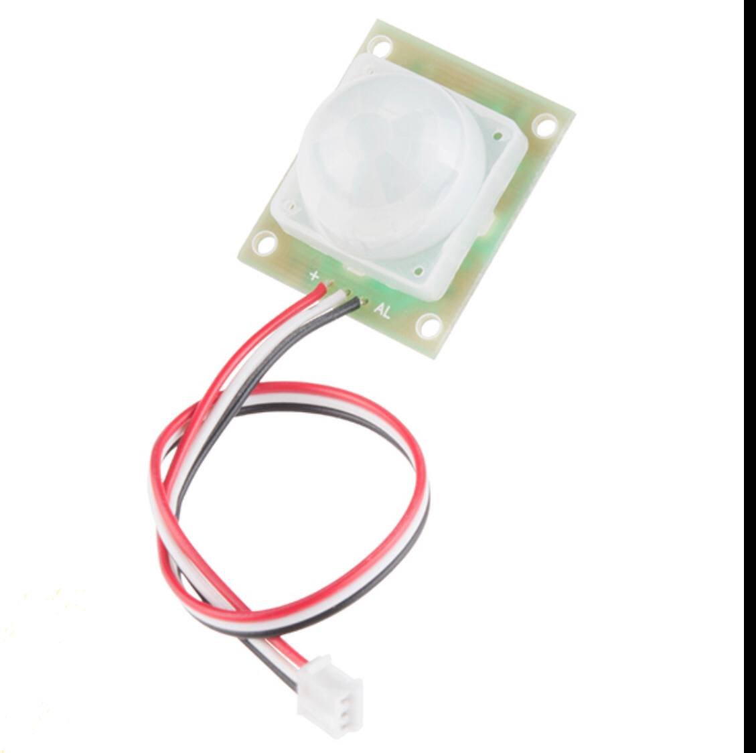
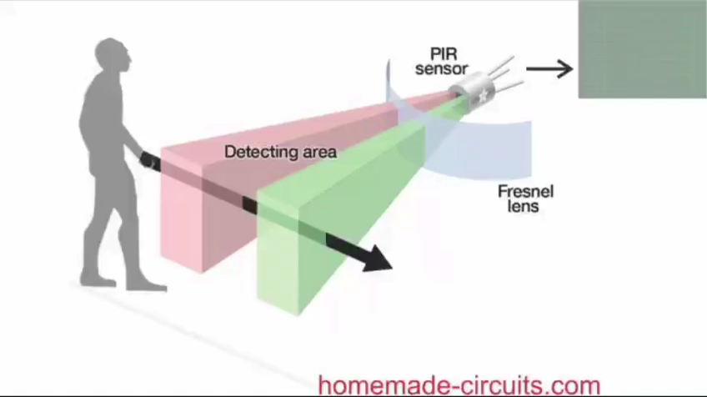
11. PIR motion Sensor
នៅពេលដែលឧបករណ៍ចាប់សញ្ញា PIR រកឃើញចលនា វាបើកការបញ្ជូនត បំបែកសៀគ្វី និងកេះសំឡេងរោទិ៍
This Photo by Unknown Author is licensed under CC BY

Slide 18
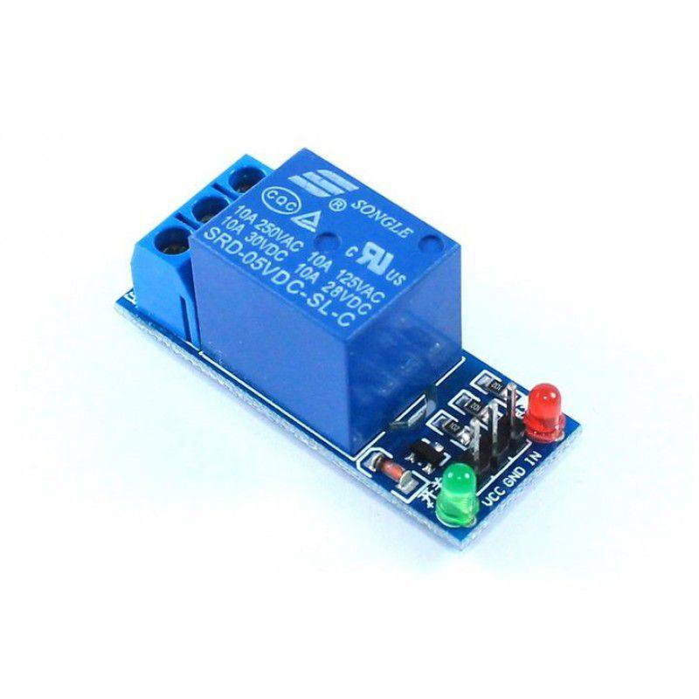
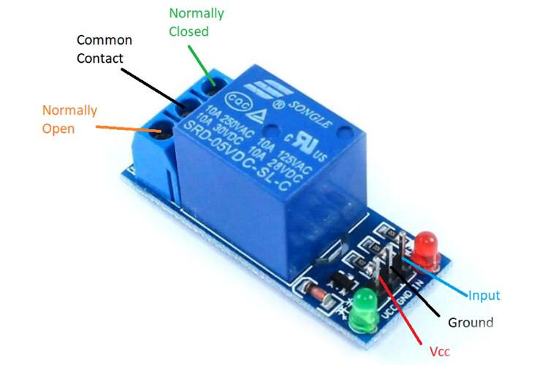
12. RELAY
អនុញ្ញាតឱ្យមានចរន្តអគ្គិសនីតិចតួច ដើម្បីគ្រប់គ្រងបន្ទុកចរន្តខ្ពស់
This Photo by Unknown Author is licensed under CC BY

Slide 19
Thank you!

